Slide 1

ГДЕ ЭТО?

Slide 2
Где это?
      СТОЛ НА СТОЛЕ
      СТЕНА НА СТЕНЕ
ЧТО? ПАРТА ГДЕ? НА ПАРТЕ
      СТУЛ НА СТУЛЕ
      ПОЛКА НА ПОЛКЕ

Slide 3
Где это?
АКТОВЫЙ ЗАЛ В АКТОВОМ ЗАЛЕ
БИБЛИОТЕКА В БИБЛИОТЕКЕ
ЧТО? СПОРТЗАЛ ГДЕ? В СПОРТЗАЛЕ
КАБИНЕТ В КАБИНЕТЕ
КЛАСС В КЛАССЕ
ШКОЛА В ШКОЛЕ

Slide 4
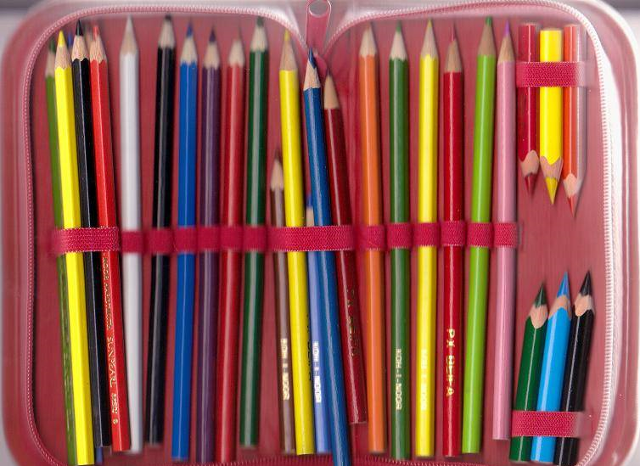
ГДЕ КАРАНДАШ?
КАРАНДАШ В ПЕНАЛЕ.

Slide 5

Где книга?
Книга на столе.

Slide 6

ГДЕ ЧАСЫ?
ЧАСЫ НА СТЕНЕ.

Slide 7
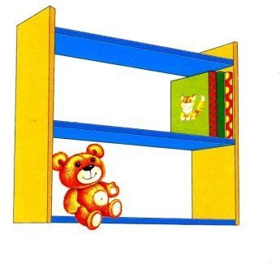
ЧТО ЭТО?
ЭТО ПОЛКА.

Slide 8
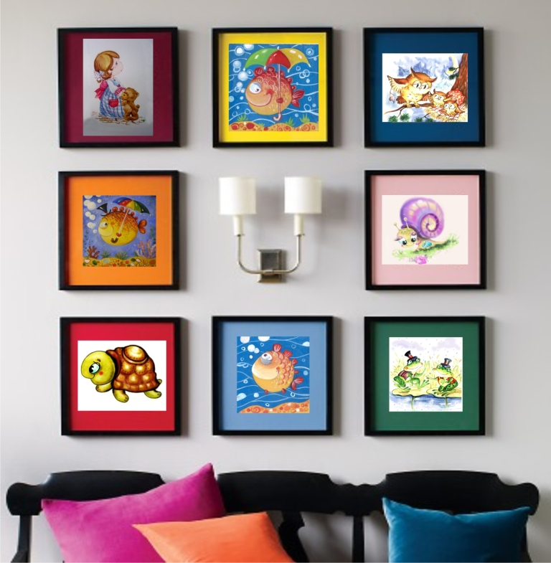
ГДЕ КАРТИНА?
КАРТИНА НА СТЕНЕ.

Slide 9

ГДЕ КНИГА?
КНИГА НА ПАРТЕ.

Slide 10

Где линейка?
Линейка в сумке.

Slide 11
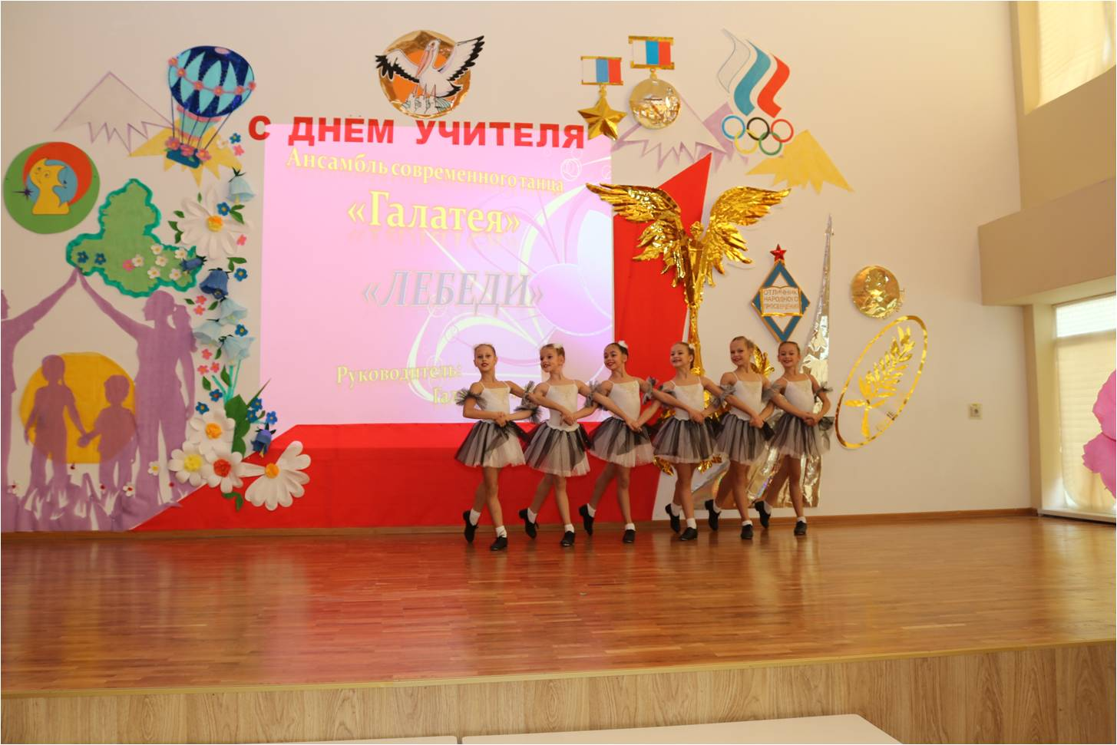
Что это?
Актовый зал

Slide 12
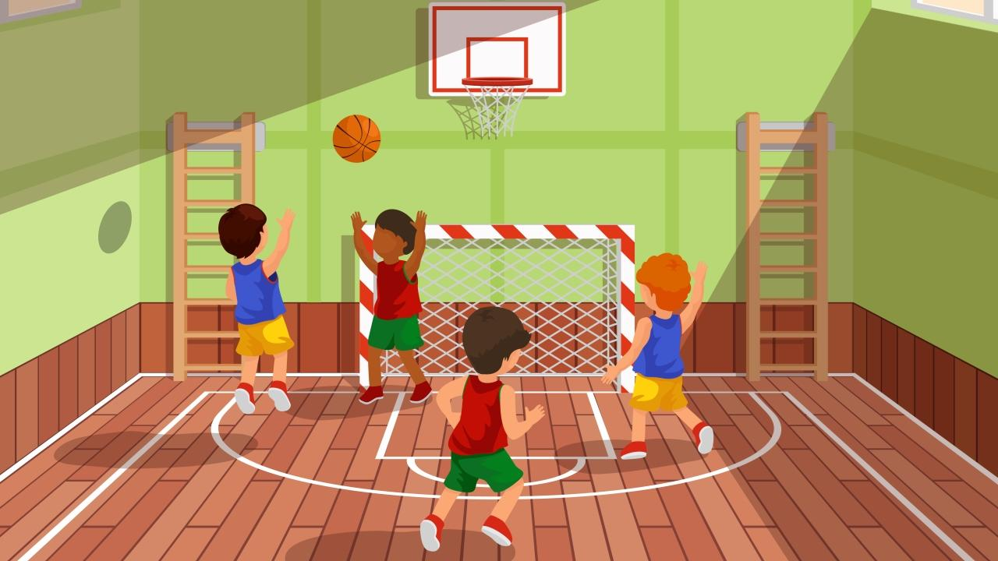
Что это?
Спортивный зал

Slide 13
Где дети?
Дети в спортзале.

Slide 14
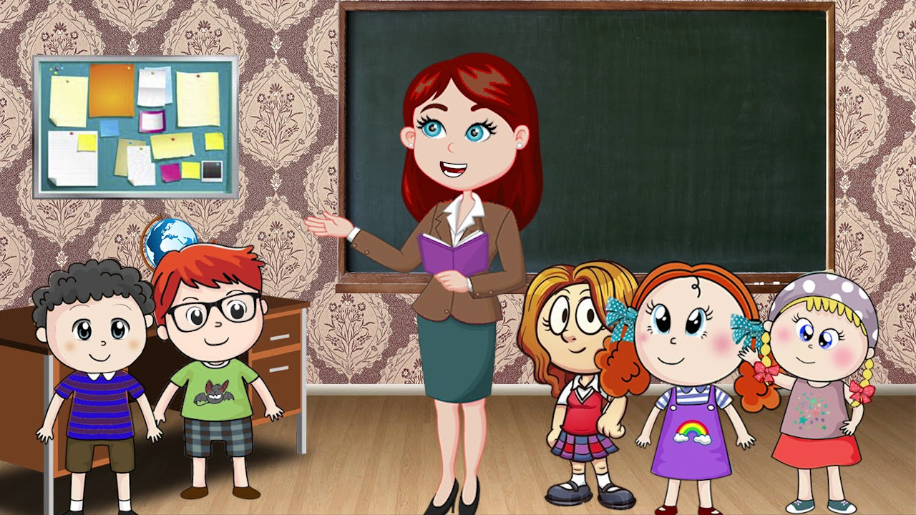
Где учительница?
Учительница в классе.

Slide 15

Где ученики?
Ученики в классе.

Slide 16
Где девочки?
Девочки в актовом зале.

Slide 17
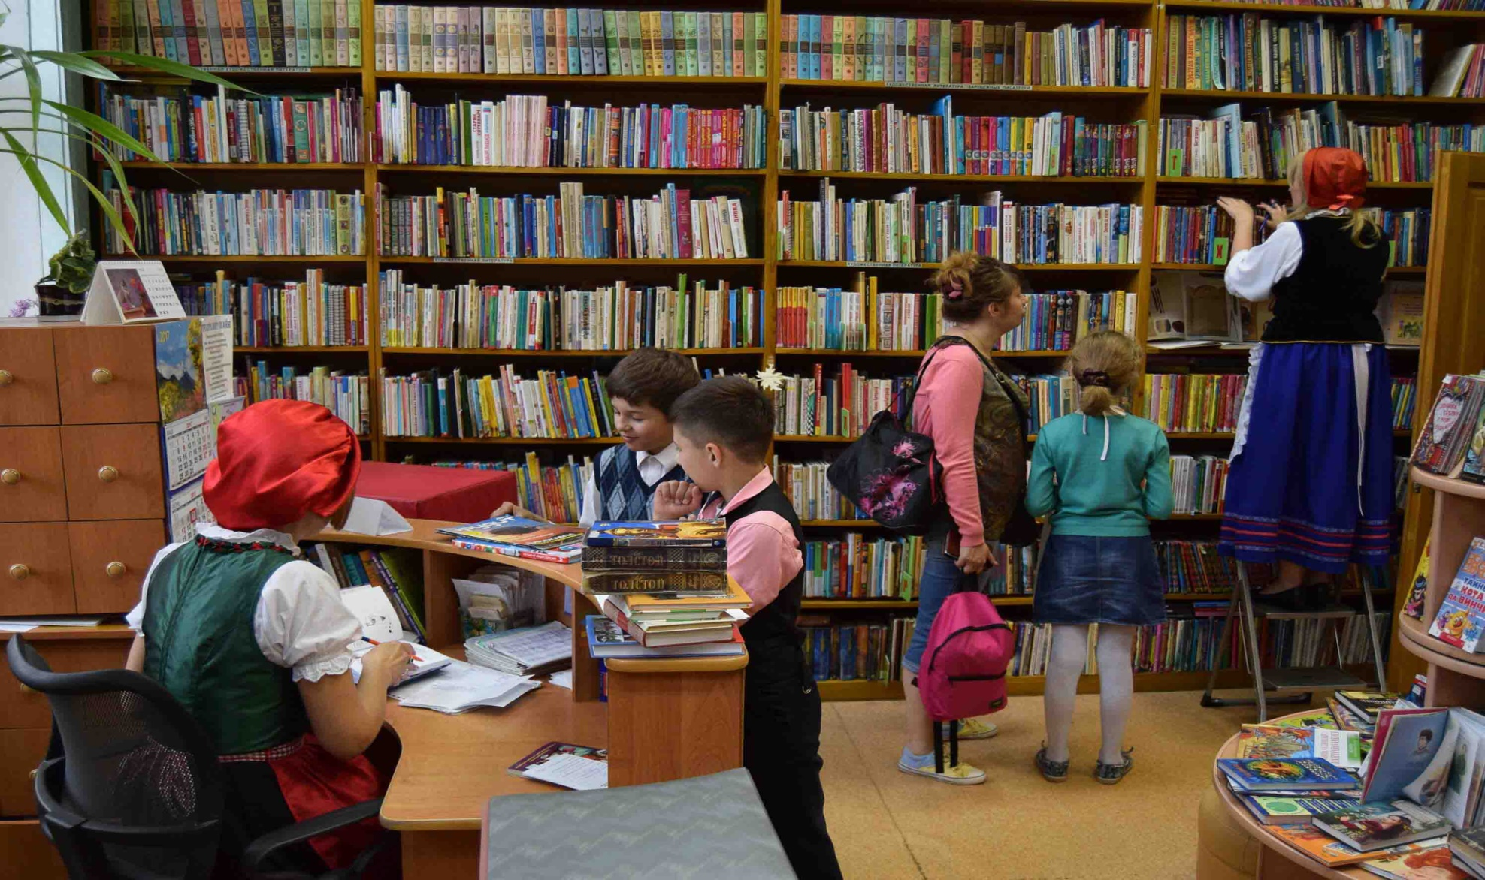
Где мальчик?
Мальчик в библиотеке.

Slide 18
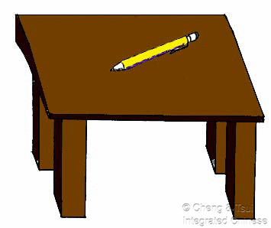
Где ручка?
Ручка на столе.

Slide 19
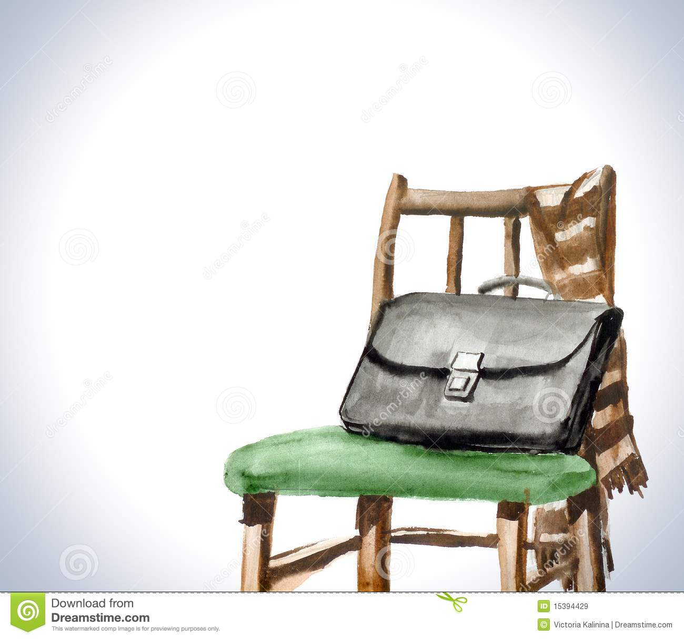
Где сумка?
Сумка на стуле.

Slide 20

Что на столе?

Slide 21

Что в сумке?
В сумке карандаш и линейка.

Slide 22
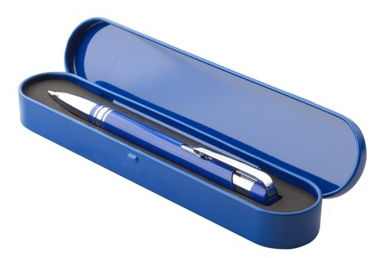
Где ручка?
Ручка в пенале.

Slide 23

Где глобус?
Глобус на столе.

Slide 24
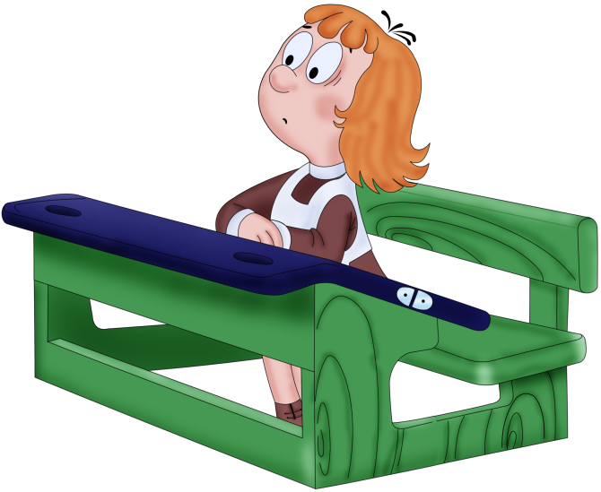
Где ученица?
Ученица в классе.

Slide 25
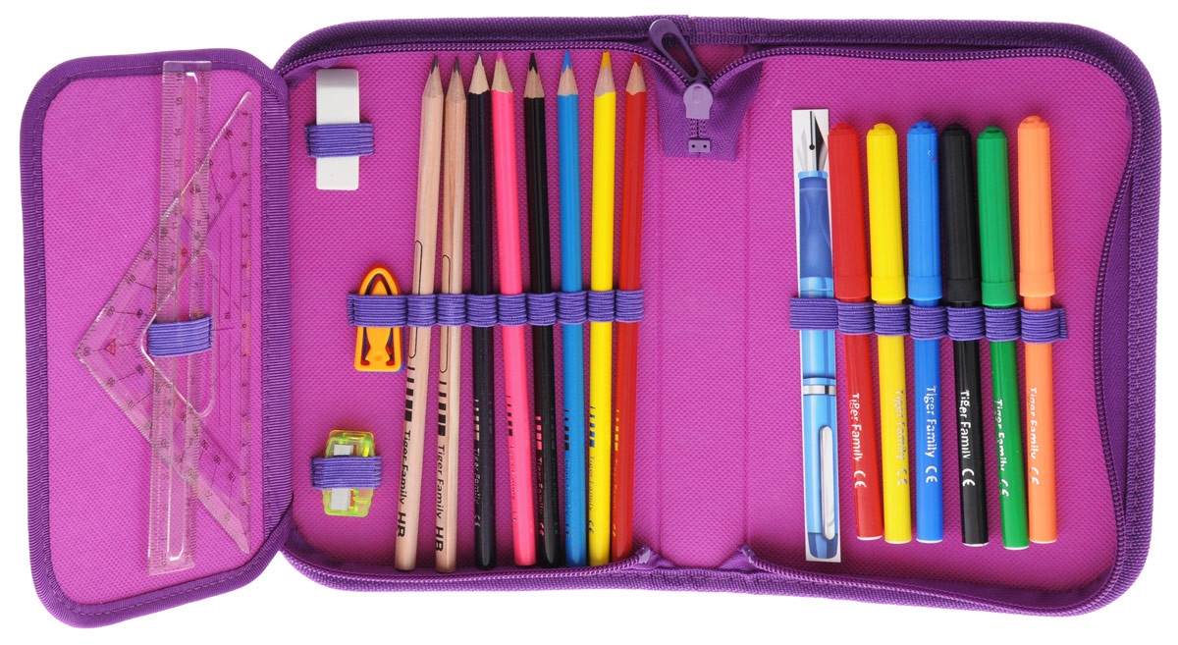
Что в пенале?
В пенале
В пенале резинка, карандаши, ручка и линейки.

Slide 26


Составьте предложения по картинкам

Slide 27


Slide 28


Slide 29
Новые слова-Шинэ үг
Повторение- давталт
Ты- чи
Он-тэр (эрэгтэй)
Она –тэр (эмэгтэй)
Кто он? – тэр (эрэгтэй )ямар ажил хийдэг вэ?
Кто она? – тэр (эмэгтэй) ямар ажил хийдэг вэ?

Slide 30
Новые слова-Шинэ үг
Краска – усан будаг
Циркуль – гортиг
Пол – шал
Мел – шохой
Компьютер –
Шкаф- шүүгээ
Обедаю – үдийн хоол иддэг
Читаю – уншдаг
Играю - тоглодог

